Slide 1
Introducción a la programación con Python (2)

Slide 2
Entrada de datos
Entrada estándar en tiempo de ejecución
Parámetros por línea de comandos (al llamar el programa)

Slide 3
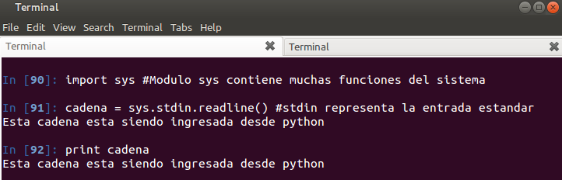
Entrada estándar

Slide 4
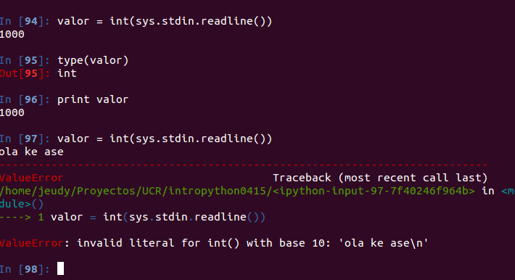
Entrada estandar

Slide 5
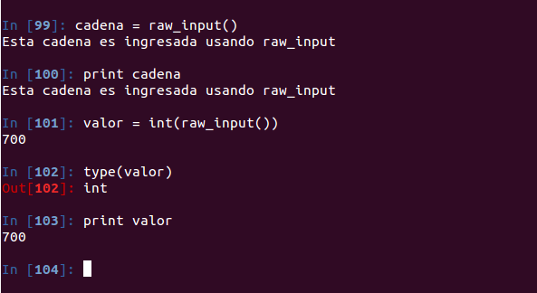
Entrada estandar

Slide 6
Parámetros de línea de comando
Para cuando ejecutamos un script desde el shell.
Utiliza módulo sys
sys.argv es una lista que contiene los parámetros enviados. Siempre el primer elemento es el nombre del programa mismo (se puede ignorar).
Bajar script ejemplo_parametros.py del repo.

Slide 7
Control de flujo
Ejecución condicional de código.
Si se cumple una condición, entra a un bloque de código.
Si no se cumple, entra a otro bloque de código.
Las condiciones se expresan con valores de tipo True y False y operadores lógicos y de comparación.

Slide 8
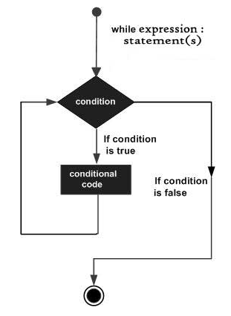
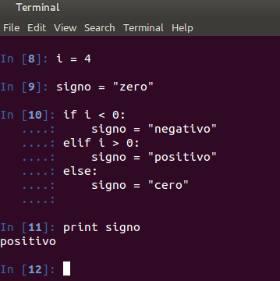
Control de flujo

Slide 9
Ejercicio
Existe una lista con todos los números entre 0 y 100 (pista: range?)
Recorra esa lista (for numero in ...)
Inserte en una lista todos los números pares.
Inserte en una lista todos los números impares.
Dibujemos el diagrama de flujo para plantear el algoritmo.

Slide 10
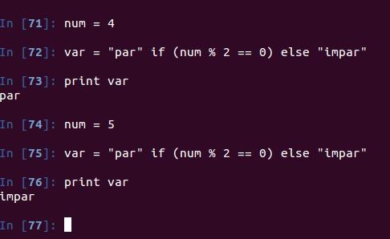
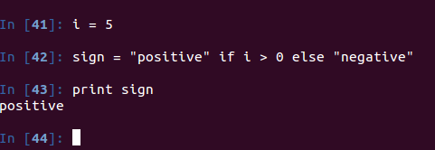
Sintaxis compacta

Slide 11
Ejemplo: expresiones complejas
Del repositorio intropython0415, haga checkout del archivo ejemplo_controldeflujo.py
Ejecútelo varias veces

Slide 12
Ciclos
Bloques de código que se ejecutan mientras se cumpla una condición (while).
¡Cuidado con las condiciones que nunca se cumples! (ciclos infinitos)
Recorrer estructuras compuestas (ej. Listas) y ejecutando un bloque de código para cada elemento.

Slide 13
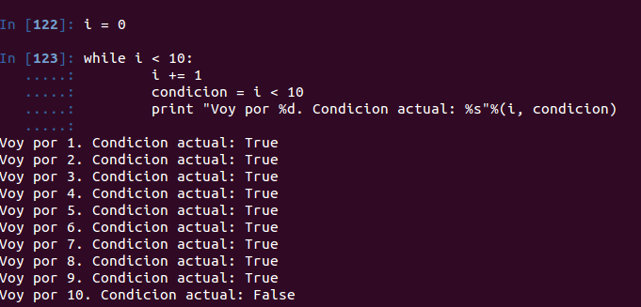
While

Slide 14
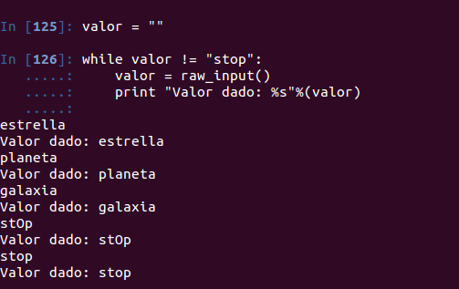
While

Slide 15
Ejercicio
Haga un script que reciba 2 parámetros por línea de comandos: una cadena y un número N.
Imprima N veces la cadena proporcionada.
Valide que el número de parámetros sea exactamente 2.
Valide que el 2do parámetro sea un número, e imprima un error si no es.

Slide 16
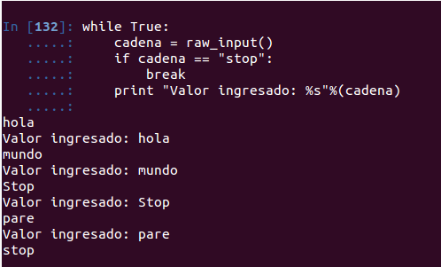
Break
Salirse por fuerza del ciclo

Slide 17
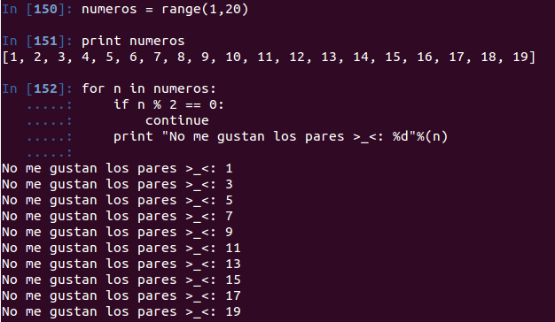
Continue
Suspender iteración y pasar a la siguiente

Slide 18
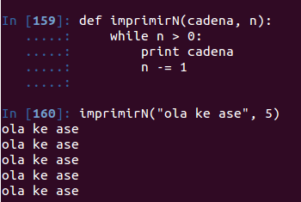
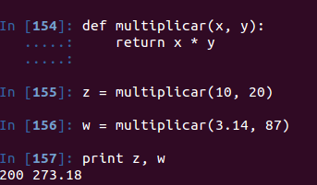
Funciones
Bloques de código con un nombre, que permite llamarlas sin reescribir todo.
Pueden recibir parámetros.
Pueden revolver valores.

Slide 19
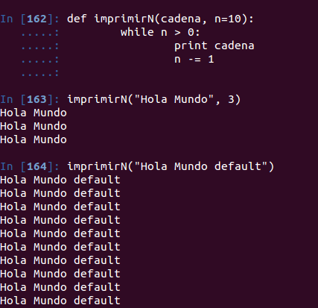
Parámetros con valor por defecto
Permitir que se omitan parámetros

Slide 20
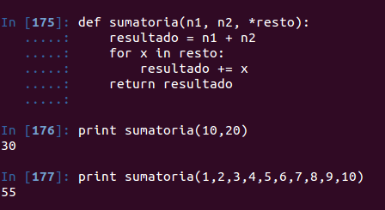
Cantidad variable de parámetros

Slide 21
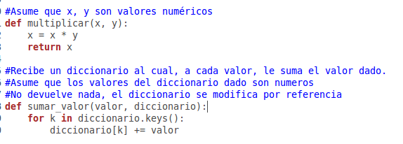
Parámetros por valor o referencia
Tipos primitivos por valor
Objetos y colecciones (excepto tuplas) por referencia.

Slide 22
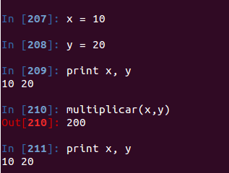
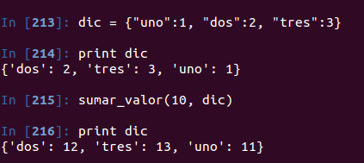
Parámetros por valor o referencia

Slide 23
Módulos
Funciones agrupadas que pueden ser importadas desde otros programas.
Un módulo se crea fácil: un script de python conteniendo funciones.
Se importa con import y el nombre del script, sin la extensión.
Script debe estar en directorio actual, o dentro de PYTHONPATH (similar a PATH)

Slide 24
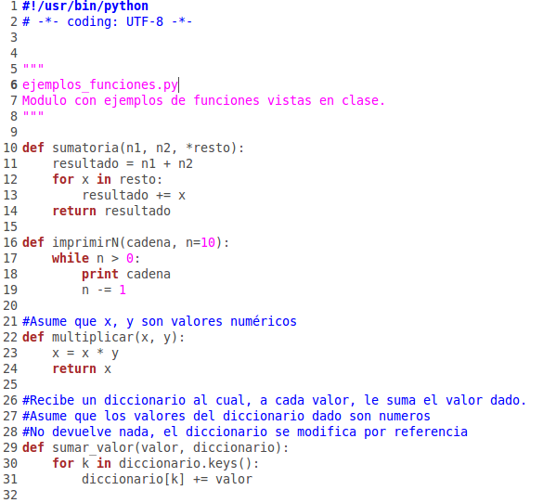
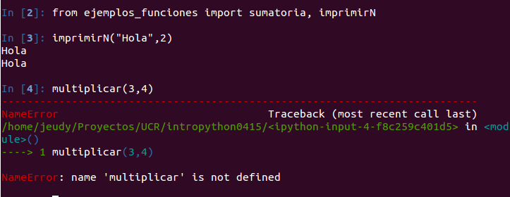
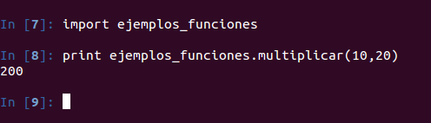

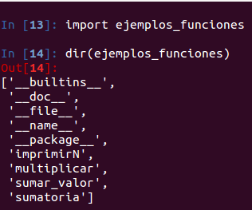
Módulos

Slide 25
Ejercicios
Cree un nuevo repositorio ejercicios_intro
Cree un modulo funciones_intro.py
Programe las siguientes funciones:
  def es_primo(N): devuelva true o false dependiendo de si el número es primo.
  def es_bisiesto(N): devuelta true o false dependiendo de si el año dado es bisiesto. Si el año es menor a 1900 o mayor a 3000, devuelva false e imprima un error.

Slide 26
Ejercicios
Cree un nuevo programa prueba_primos.py que importe del módulo funciones_intro a la función es_primo.
Agréguelo al repositorio ejercicios_intro
Dentro del programa defina una función revisar_primos que reciba una lista de números.
La función debe recorrer la lista y devolver cuantos números dentro de la lista, son primos.
Por cada primo encontrado, imprímalo.

Slide 27
Ejercicios
En el cuerpo principal del programa, defina una lista vacía y pidale al usuario que inserte elementos en esta, y se detenga al ingresar “stop”.
Pase la lista definida por las entradas del usuario, a la función revisar_primos.

Slide 28
Ejercicios
Cree un nuevo programa prueba_bisiestos.py
El programa imprime los años que son bisiestos entre 2 años dados.
Importe del módulo funciones_intro, la función es_bisiesto.
El programa recibe 2 parámetros por línea de comandos. Debe recorrer todos los años intermedios, revisar cuales son bisiestos, e imprimirlos.

